Slide 1

Συμπίεση Ήχου
Παντελής Μπαλαούρας
Τμήμα Πληροφορικής & Τηλεπικοινωνιών
2023 - 2024

Slide 2
Πηγές
[1] Παπαδάκης, Α. 2015. Παραγωγή Τηλεοπτικού Σήματος. Συμπίεση Ήχου τηλεόραση. Σύνδεσμος Ελληνικών Ακαδημαϊκών Βιβλιοθηκών. κεφ 4. Διαθέσιμο στο: http://hdl.handle.net/11419/5009

Slide 3
Εισαγωγή

Slide 4
Εισαγωγή (1)
Το ανθρώπινο αυτί
  έχει δυναμικό εύρος ακοής περί τα 140 dB
  μπορεί να ακούει σε ένα εύρος ζώνης από τις πολύ χαμηλές συχνότητες μέχρι περίπου τα 15 KHz με 20 kHz.
Τα συστήματα ήχου στα τηλεοπτικά συστήματα πρέπει να καλύπτουν αυτές τις απαιτήσεις.
Το σήμα του ήχου έχει σημαντικές απαιτήσεις αναφορικά με το εύρος ζώνης οπότε και για το σήμα του ήχου απαιτείται συμπίεση και κωδικοποίηση.
Notes:
Το ανθρώπινο αυτί έχει δυναμικό εύρος ακοής περί τα 140 dB και μπορεί να ακούει σε ένα εύρος ζώνης από τις πολύ χαμηλές συχνότητες (κάποιες δεκάδες Hz) μέχρι περίπου τα 15 KHz με 20 kHz. Τα συστήματα ήχου στα τηλεοπτικά συστήματα πρέπει να καλύπτουν αυτές τις απαιτήσεις. Όπως θα δούμε, το σήμα του ήχου έχει σημαντικές απαιτήσεις αναφορικά με το εύρος ζώνης (αν και όχι τόσο μεγάλες όσο το σήμα του βίντεο), οπότε και για το σήμα του ήχου απαιτείται συμπίεση και κωδικοποίηση.

Slide 5
Εισαγωγή (2)
Η συμπίεση, αντίστοιχα με τη λογική που ακολουθήθηκε στην περίπτωση του βίντεο, στηρίζεται στην αφαίρεση
  της πλεονάζουσας πληροφορίας (μη απωλεστική)
  της πληροφορίας η οποία δεν είναι μεν πλεονάζουσα αλλά η απώλειά της δεν γίνεται εύκολα αντιληπτή από τον χρήστη (απωλεστική)
Notes:
Η συμπίεση, αντίστοιχα με τη λογική που ακολουθήθηκε στην περίπτωση του βίντεο, στηρίζεται στην αφαίρεση (α) της πλεονάζουσας πληροφορίας και (β) της πληροφορίας η οποία δεν είναι μεν πλεονάζουσα αλλά η απώλειά της δεν γίνεται εύκολα αντιληπτή από τον χρήστη (δεν είναι, δηλαδή, τόσο σημαντική στην αντιλαμβανόμενη ποιότητα του ήχου). Έχουμε, δηλαδή, και στην περίπτωση αυτή τόσο μη απωλεστική όσο και απωλεστική συμπίεση.

Slide 6
Εισαγωγή (3)
Οι μέθοδοι συμπίεσης στηρίζονται στο ψυχοακουστικό μοντέλο
  Αξιοποιεί κάποια βασικά χαρακτηριστικά του ανθρώπινου αυτιού, αναφορικά με την ακοή.
  Το πιο σημαντικό ίσως από αυτά είναι η κάλυψη (masking) η οποία συμβαίνει
    στο πεδίο του χρόνου αλλά και
    στο πεδίο της συχνότητας.
Notes:
Οι μέθοδοι συμπίεσης στηρίζονται στο ψυχοακουστικό μοντέλο, το οποίο αξιοποιεί κάποια βασικά χαρακτηριστικά του ανθρώπινου αυτιού, αναφορικά με την ακοή. Το πιο σημαντικό ίσως από αυτά είναι η κάλυψη (masking) η οποία συμβαίνει στο πεδίο του χρόνου αλλά και στο πεδίο της συχνότητας.

Slide 7
Κάλυψη (masking)
1. Κάλυψη στο πεδίο του χρόνου
Ένας ήχος είναι πολύ κοντινός χρονικά σε κάποιον άλλο.
Ο μεταγενέστερος ήχος, υπό ορισμένες συνθήκες, δεν θα γίνει αντιληπτός, θα επικαλυφθεί δηλαδή από αυτόν που προηγήθηκε χρονικά.

Slide 8
Κάλυψη (masking)
2. Κάλυψη στο πεδίο της συχνότητας
Έχουμε στην περίπτωση που δύο ήχοι γειτνιάζουν στο πεδίο της συχνότητας (τα φάσματά τους, δηλαδή, έχουν πολύ μικρή απόσταση μεταξύ τους).
Αυτό έχει σαν αποτέλεσμα ο ένας (αυτός που έχει την υψηλότερη ένταση) να επισκιάζει τον άλλο.

Slide 9
Υπομπάντες
Για την πρακτική εκμετάλλευση αυτού του χαρακτηριστικού, το φασματικό περιεχόμενο του ήχου χωρίζεται σε επιμέρους μπάντες και
  τις οποίες ονομάζουμε υπομπάντες
  το πλήθος των οποίων είναι 32
Εξετάζεται η επίδραση που μπορεί να έχει καθεμία από αυτές στις υπόλοιπες.

Slide 10
Χρήση μετασχηματισμών
Διακριτού Μετασχηματισμού Συνημιτόνου (Discrete Cosine Transform - DST)
  Τροποποιημένο Διακριτό Μετασχηματισμό Συνημιτόνου (Modified Discrete Cosine Transform - MDST)
  διαφοροποιήσεις στη διαχείριση των άκρων των διαστημάτων όπου εφαρμόζεται
Notes:
Παράλληλα, και στην περίπτωση του ηχητικού σήματος (όπως και σε αυτή του σήματος βίντεο), είναι δυνατή η χρήση του Διακριτού Μετασχηματισμού Συνημιτόνου (Discrete Cosine Transform) με στόχο την περαιτέρω συμπίεση. Στην περίπτωση αυτή έχουμε τον Τροποποιημένο Διακριτό Μετασχηματισμό Συνημιτόνου (Modified Discrete Cosine Transform), ο οποίος, όπως θα δούμε παρακάτω, έχεις κάποιες διαφοροποιήσεις στη διαχείριση των άκρων των διαστημάτων όπου εφαρμόζεται.

Slide 11
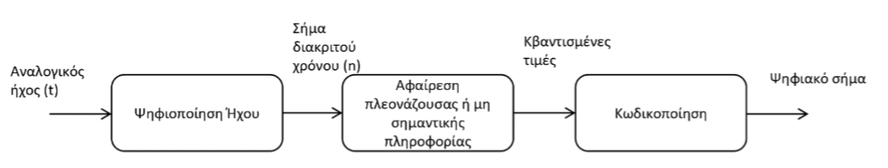
Δημιουργία ψηφιακού ήχου
Στάδια
Notes:
Τα βασικά σημεία τα οποία θα ακολουθήσουμε σε αυτό το κεφάλαιο και συνθέτουν τη δομή του κεφαλαίου, είναι η ψηφιοποίηση του ήχου (δειγματοληψία και κβαντισμός), η αφαίρεση της πλεονάζουσας ή της μη σημαντικής (όσον αφορά την ποιότητα) πληροφορίας και στη συνέχεια η κωδικοποίηση του ηχητικού σήματος. Τα βήματα αυτά παρίστανται στο επόμενο σχήμα

Slide 12
Ψηφιοποίηση του Ήχου

Slide 13
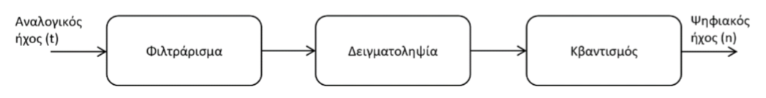
Βασικά Στάδια Ψηφιοποίησης

Slide 14
Φιλτράρισμα
Το αναλογικό σήμα περιορίζεται, όσον αφορά το εύρος ζώνης του, με χρήση ενός Φίλτρου Χαμηλών Συχνοτήτων (ΦΧΣ).
Το ΦΧΣ επιτρέπει τη διέλευση των χαμηλών συχνοτήτων μέχρι κάποια συγκεκριμένη συχνότητα, τη συχνότητα αποκοπής, η οποία αποτελεί και βασικό χαρακτηριστικό του φίλτρου.
Στην περίπτωση του τηλεοπτικού σήματος η συχνότητα αποκοπής βρίσκεται στο διάστημα από 15 KHz έως και 20 KHz.
Η τιμή των 20 KHz προκύπτει από το άνω όριο των συχνοτήτων που είναι (θεωρητικά) σε θέση να ακούει το ανθρώπινο αυτί.
Notes:
Αρχικά, το αναλογικό σήμα περιορίζεται, όσον αφορά το εύρος ζώνης του, με χρήση ενός Φίλτρου Χαμηλών Συχνοτήτων (ΦΧΣ). Το ΦΧΣ, όπως είναι γνωστό, επιτρέπει τη διέλευση των χαμηλών συχνοτήτων μέχρι κάποια συγκεκριμένη συχνότητα, τη συχνότητα αποκοπής, η οποία αποτελεί και βασικό χαρακτηριστικό του φίλτρου. Στην περίπτωση του τηλεοπτικού σήματος η συχνότητα αποκοπής βρίσκεται στο διάστημα από 15 KHz έως και 20 KHz. Η τιμή των 20 KHz προκύπτει από το άνω όριο των συχνοτήτων που είναι (θεωρητικά) σε θέση να ακούει το ανθρώπινο αυτί.

Slide 15
Δειγματοληψία
Μετατροπή του σήματος από σήμα συνεχούς χρόνου (στον συνεχή χρόνο θεωρούμε τη συνεχή ανεξάρτητη μεταβλητή t) σε σήμα διακριτού χρόνου (στο διακριτό χρόνο θεωρούμε τη διακριτή μεταβλητή n, η οποία παίρνει ακέραιες τιμές)
Συχνότητα δειγματοληψίας: 32 kHz, 44.1 kHz, 48, 96 kHz
  44.1 KHz αντιστοιχεί στην ποιότητα του CD
  48 KHz ή 96 KHz δίνουν ποιότητα αντίστοιχη αυτής του τηλεοπτικού στούντιο.
  32 KHz δεν θεωρείται επαρκής αλλά εξακολουθεί να διατηρείται για συμβατότητα με το πρότυπο του MPEG
Notes:
Στη συνέχεια γίνεται η μετατροπή του σήματος από σήμα συνεχούς χρόνου (στον συνεχή χρόνο θεωρούμε τη συνεχή ανεξάρτητη μεταβλητή t) σε σήμα διακριτού χρόνου (στο διακριτό χρόνο θεωρούμε τη διακριτή μεταβλητή n, η οποία παίρνει ακέραιες τιμές) με συχνότητα δειγματοληψίας η οποία τυπικά μπορεί να παίρνει τις εξής τιμές: 32 kHz,44.1 kHz, 48 ή και 96 kHz. Η δειγματοληψία στα 44.1 KHz αντιστοιχεί στην ποιότητα του CD, ενώ η δειγματοληψία στα 48 KHz ή τα 96 KHz δίνουν ποιότητα αντίστοιχη αυτής του τηλεοπτικού στούντιο. Η συχνότητα δειγματοληψίας στα 32 KHz (και χαμηλότερη) δεν θεωρείται πλέον επαρκής αλλά εξακολουθεί να διατηρείται για συμβατότητα με το πρότυπο του MPEG

Slide 16
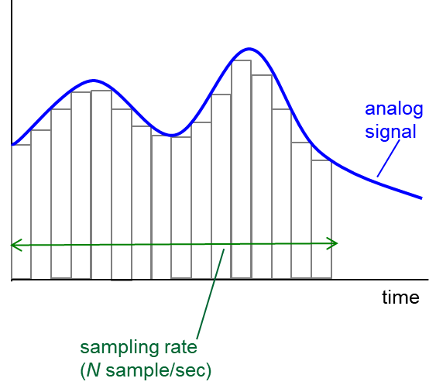

Slide 17
Κβαντισμός
Η αντιστοίχιση των συνεχών τιμών των δειγμάτων σε διακριτές στάθμες.
Η ποιότητα του κβαντισμού εξαρτάται από το πλήθος των bits που χρησιμοποιούνται για την αποτύπωση των τιμών.
Το πλήθος των bits, έστω Ν, δίνει το πλήθος με τις στάθμες κβαντισμού 2^{Ν}. Ο κβαντισμός γίνεται με χρήση κατ’ ελάχιστον 16 bits, γεγονός το οποίο δημιουργεί 2¹⁶ στάθμες τιμών.
Ας υπολογίσουμε τον ρυθμό δεδομένων, C_{m}, ο οποίος προκύπτει με δειγματοληψία μονοφωνικού ήχου στα 48 KHz και κβάντιση με χρήση 16 bits.
C_{m} = 48*10³*16 = 768000 = 768 Kbps
Notes:
Μετά τη δειγματοληψία γίνεται ο κβαντισμός των τιμών των δειγμάτων, η διακριτοποίηση δηλαδή αυτών, με την αντιστοίχιση των συνεχών τιμών σε διακριτές στάθμες. Η ποιότητα του κβαντισμού εξαρτάται από το πλήθος των bits που χρησιμοποιούνται για την αποτύπωση των τιμών (για τον ορισμό, δηλαδή, των επιπέδων που χρησιμοποιούνται). Το πλήθος των bits, έστω Ν, δίνει το πλήθος με τις στάθμες κβαντισμού 2Ν. Ο κβαντισμός γίνεται με χρήση κατ’ ελάχιστον 16 bits, γεγονός το οποίο δημιουργεί 216 στάθμες τιμών.
Ας υπολογίσουμε τον ρυθμό δεδομένων, Cm, ο οποίος προκύπτει με δειγματοληψία μονοφωνικού ήχου στα 48 KHz και κβάντιση με χρήση 16 bits.
Cm = 48*103*16 = 768000 = 768 Kbps.

Slide 18
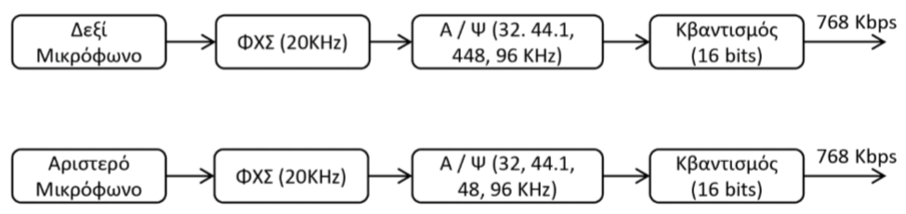
Ψηφιοποίηση Στερεοφωνικού Ήχου
Ο στερεοφωνικός ήχος αποτελείται από δύο κανάλια, δύο συσκευές λήψης οι οποίες λειτουργούν ταυτόχρονα, το δεξί και το αριστερό μικρόφωνο.
Ο ρυθμός διπλασιάζεται, λόγω της ύπαρξης των δύο καναλιών.
C_{s}=2 * 768 = 1.536 Kbps = 1,5 Mbps
Notes:
Ο στερεοφωνικός ήχος αποτελείται από δύο κανάλια, είναι δηλαδή σύνθεση δύο ήχων που προκύπτουν από δύο συσκευές λήψης οι οποίες λειτουργούν ταυτόχρονα, το δεξί και το αριστερό μικρόφωνο. Στο επόμενο σχήμα παρατηρούμε τη βασική διαδικασία δημιουργίας του στερεοφωνικού ηχητικού σήματος, η οποία αποτελείται, όπως φαίνεται, από δύο διακριτές διαδρομές. Το σημείο αφετηρίας αυτών των διαδρομών είναι τα δύο μικρόφωνα (οι αισθητήρες δηλαδή του ήχου), το δεξί και το αριστερό.
Εικόνα 4.3 Δημιουργία στερεοφωνικού ήχου.
Στην περίπτωση που ο ήχος είναι στερεοφωνικός, ο ρυθμός που υπολογίσαμε παραπάνω διπλασιάζεται, λόγω της ύπαρξης των δύο καναλιών. Η νέα τιμή που υπολογίζουμε για τον στερεοφωνικό ήχο είναι η Cs, όπως φαίνεται παρακάτω:
Cs=2 * 768 = 1.536 Kbps = 1,5 Mbps

Slide 19
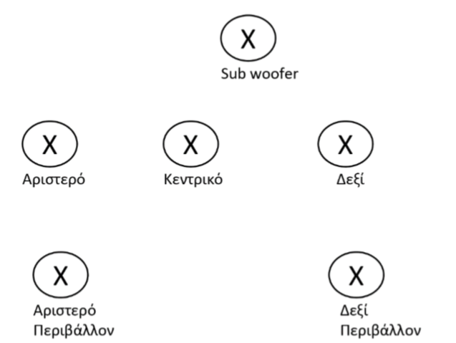
Πολυκαναλικός Ήχος
Στη μετάδοση ήχου κατά 5.1 μεταδίδονται τα επόμενα κανάλια:
  αριστερό
  κέντρο
  δεξί
  αριστερό περιβάλλον (surround)
  δεξί περιβάλλον (surround)
  το ενισχυτικό των χαμηλών συχνοτήτων (Low Frequency Enhancement, LFE) κανάλι για χρήση σε sub-woofer
MPEG2 layer II MC (Multi Channel)
Dolby Digital 5.1 Surround.
Notes:
Στην περίπτωση του πολυκαναλικού ήχου, η κωδικοποίηση και η συμπίεση γίνονται και μεταξύ των καναλιών που αποστέλλονται. Αυτό σημαίνει ότι τα κανάλια που μεταδίδονται αξιολογούνται για συσχετιζόμενη πληροφορία που δεν συνεισφέρει στο τελικό ηχητικό αποτέλεσμα. Αυτή η διαδικασία γίνεται, για παράδειγμα, στα σχετικά πρότυπα όπως το MPEG2 layerII MC (πολυκαναλικός ήχος Multi Channel) και το Dolby Digital 5.1 Surround.

Slide 20
Πολυκαναλικός Ήχος
Η κωδικοποίηση και η συμπίεση γίνονται και μεταξύ των καναλιών που αποστέλλονται.
Αυτό σημαίνει ότι τα κανάλια που μεταδίδονται αξιολογούνται για συσχετιζόμενη πληροφορία που δεν συνεισφέρει στο τελικό ηχητικό αποτέλεσμα.
Πρότυπα:
  MPEG2 layerII MC (πολυκαναλικός ήχος Multi Channel)
  Dolby Digital 5.1 Surround
Notes:
Στην περίπτωση του πολυκαναλικού ήχου, η κωδικοποίηση και η συμπίεση γίνονται και μεταξύ των καναλιών που αποστέλλονται. Αυτό σημαίνει ότι τα κανάλια που μεταδίδονται αξιολογούνται για συσχετιζόμενη πληροφορία που δεν συνεισφέρει στο τελικό ηχητικό αποτέλεσμα. Αυτή η διαδικασία γίνεται, για παράδειγμα, στα σχετικά πρότυπα όπως το MPEG2 layerII MC (πολυκαναλικός ήχος Multi Channel) και το Dolby Digital 5.1 Surround.

Slide 21
Συμπίεση Ήχου

Slide 22
Στόχος
Η ροή δεδομένων που προκύπτει από την ψηφιοποίηση του ήχου πρέπει να συμπιεστεί και ο αντίστοιχος ρυθμός να μειωθεί σημαντικά.
  1.5 Mbps -> 100 Kbps έως 400 Kbps
  Τα ποσοστά συμπίεσης κυμαίνονται
    από 16:1 (για τη χαμηλή ποιότητα του ήχου)
    έως και 4:1 για την πιο υψηλή ποιότητα.
Notes:
Η ροή δεδομένων που προκύπτει από την ψηφιοποίηση του ήχου πρέπει να συμπιεστεί και ο αντίστοιχος ρυθμός να μειωθεί σημαντικά. Συγκεκριμένα, πρέπει να υποβιβαστεί από τα 1.5 Mbps (στην περίπτωση του στερεοφωνικού ήχου) σε μια τιμή η οποία κυμαίνεται από τα 100 Kbps μέχρι και τα 400 Kbps. Τα ποσοστά συμπίεσης κυμαίνονται από 16:1 (για τη χαμηλή ποιότητα του ήχου) έως και 4:1 για την πιο υψηλή ποιότητα. Στην ενότητα αυτή θα εξετάσουμε με μεγαλύτερη λεπτομέρεια τα χαρακτηριστικά που επιτρέπουν δραστική συμπίεση του ηχητικού σήματος. Μεγάλη σημασία έχει η ευαισθησία και εν γένει η συμπεριφορά του αυτιού στις διάφορες συχνότητες.

Slide 23
Ακουστικό Φάσμα και Ευαισθησία (1)
Στη θεωρία το εύρος ζώνης των ήχων που γίνονται αντιληπτοί από το ανθρώπινο αυτί είναι
  από τα 0 KHz έως και τα 20 KHz
Σε κάθε περίπτωση ήχοι εκτός αυτού του εύρους ζώνης δεν γίνονται αντιληπτοί από τον άνθρωπο.
Notes:
Στη θεωρία το εύρος ζώνης των ήχων που γίνονται αντιληπτοί από το ανθρώπινο αυτί είναι, όπως συζητήσαμε και παραπάνω, από τα 0 KHz έως και τα 20 KHz. Οι τιμές αυτές, βέβαια, είναι ενδεικτικές, αφού με το πέρασμα των χρόνων το φάσμα των συχνοτήτων που αντιλαμβανόμαστε περιορίζεται. Σε κάθε περίπτωση ήχοι εκτός αυτού του εύρους ζώνης δεν γίνονται αντιληπτοί από τον άνθρωπο.

Slide 24
Ακουστικό Φάσμα και Ευαισθησία (2)
Yπάρχουν περιορισμοί και με την ένταση των ήχων οι οποίοι μπορούν να γίνονται αντιληπτοί.
Το όριο αυτό της έντασης, κάτω από το οποίο ένας ήχος δεν γίνεται αντιληπτός, διαφοροποιείται σε σχέση με τη συχνότητα.
  Η μέγιστη ευαισθησία του ανθρώπου στον ήχο είναι στο εύρος μεταξύ 3 KHz και 4 KHz.
  Παρατηρούμε ότι το όριο «ακουστικότητας» στις συχνότητες περί τα 3KHz παρουσιάζει το ολικό ελάχιστο και αυξάνει στις υπόλοιπες. Αυτό σημαίνει ότι στις συχνότητες αυτές μπορούμε να ακούμε ήχους με την ελάχιστη ένταση, ενώ για να μπορέσουμε να ακούσουμε ήχους στις υπόλοιπες συχνότητες απαιτείται μεγαλύτερη ένταση.
Notes:
Παράλληλα, με τους ανωτέρω περιορισμούς στο πεδίο της συχνότητας που αφορούν έναν μεμονωμένο ήχο, υπάρχουν περιορισμοί και αναφορικά με την ένταση των ήχων οι οποίοι μπορούν να γίνονται αντιληπτοί. Το όριο αυτό της έντασης, κάτω από το οποίο ένας ήχος δεν γίνεται αντιληπτός, διαφοροποιείται σε σχέση με τη συχνότητα. Η μέγιστη ευαισθησία του ανθρώπου στον ήχο είναι στο εύρος μεταξύ 3 KHz και 4 KHz. Στο συγκεκριμένο διάστημα η ευαισθησία του αυτιού μεγιστοποιείται και εκτός αυτού μειώνεται με σχετικά γρήγορο ρυθμό και προς τις δύο κατευθύνσεις. Στο επόμενο σχήμα απεικονίζεται η καμπύλη ευαισθησίας του ανθρώπινου αυτιού, σε σχέση με τη συχνότητά τους. Παρατηρούμε ότι το όριο «ακουστικότητας» στις συχνότητες περί τα 3KHz παρουσιάζει το ολικό ελάχιστο και αυξάνει στις υπόλοιπες. Αυτό σημαίνει ότι στις συχνότητες αυτές μπορούμε να ακούμε ήχους με την ελάχιστη ένταση, ενώ για να μπορέσουμε να ακούσουμε ήχους στις υπόλοιπες συχνότητες απαιτείται μεγαλύτερη ένταση. Το διάγραμμα έχει προκύψει από μετρήσεις ευρείας κλίμακας και αξιοπιστίας.

Slide 25
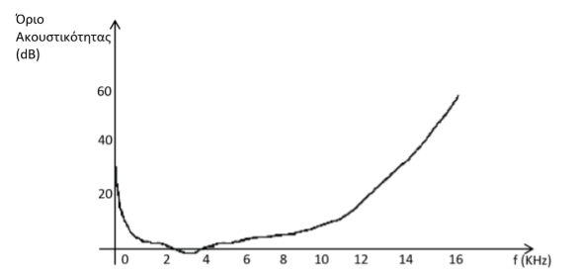
Καμπύλη ευαισθησίας ανθρώπινου αυτιού σε σχέση με τις συχνότητες των ήχων
Ελάχιστη ένταση
για να ακούει μια
συχνότητα ήχου

Slide 26
Ήχοι που αγνοούνται (1)
Ήχοι που δεν γίνονται αντιληπτοί από τον άνθρωπο και αυτό συνεπάγεται ότι δεν χρειάζεται να κωδικοποιούνται
  αγνοηθούν κατά τη διαδικασία της συμπίεσης
Notes:
Από τα παραπάνω προκύπτει ότι κάποιοι ήχοι δεν γίνονται αντιληπτοί από τον άνθρωπο και αυτό συνεπάγεται ότι δεν χρειάζεται να κωδικοποιούνται. Αυτό σημαίνει ότι οι ήχοι αυτοί μπορούν, δηλαδή, να αγνοηθούν κατά τη διαδικασία της συμπίεσης (και όλες βέβαια τις συνακόλουθες διαδικασίες). Αυτοί είναι οι επόμενοι:
• Οι ήχοι των οποίων το φασματικό περιεχόμενο (οι συχνότητες δηλαδή από τις οποίες αποτελούνται) είναι εκτός του εύρους συχνοτήτων [20 Hz, 20 KHz]. • Οι ήχοι των οποίων η ένταση είναι κάτω από το ελάχιστο όριο ακοής για τις αντίστοιχες συχνότητες στις οποίες εκτείνονται

Slide 27
Ήχοι που αγνοούνται (2)
Οι ήχοι των οποίων το φασματικό περιεχόμενο είναι εκτός του εύρους συχνοτήτων [20 Hz, 20 KHz]
  Φίλτρο Χαμηλών Συχνοτήτων
  Επιλογή της συχνότητας δειγματοληψίας ώστε να είναι κατ’ ελάχιστον το διπλάσιο της μέγιστης τιμής της συχνότητας του ηχητικού σήματος που διέρχεται από το φίλτρο.
  Π.χ εάν το φίλτρο επιτρέπει τη διέλευση συχνοτήτων μέχρι τα 20 KHz, η συχνότητα δειγματοληψίας πρέπει να είναι κατ’ ελάχιστον 40 KHz ώστε να ικανοποιείται το θεώρημα του Shannon
Notes:
• Οι ήχοι των οποίων το φασματικό περιεχόμενο (οι συχνότητες δηλαδή από τις οποίες αποτελούνται) είναι εκτός του εύρους συχνοτήτων [20 Hz, 20 KHz].
Η πρώτη περίπτωση είναι και ο λόγος ύπαρξης του Φίλτρου Χαμηλών Συχνοτήτων που περιορίζει το φασματικό περιεχόμενου του ήχου προς μετάδοση στο διάστημα περί τα [20Hz, 20 ΚHz]. Απαιτείται προσοχή στην επιλογή της συχνότητας δειγματοληψίας ώστε να είναι κατ’ ελάχιστον το διπλάσιο της μέγιστης τιμής της συχνότητας του ηχητικού σήματος που διέρχεται από το φίλτρο. Στην περίπτωση, για παράδειγμα, όπου το ΦΧΣ επιτρέπει τη διέλευση συχνοτήτων μέχρι τα 20 KHz, η συχνότητα δειγματοληψίας πρέπει να είναι κατ’ ελάχιστον 40 KHz ώστε να ικανοποιείται το θεώρημα του Shannon (η συχνότητα αυτή είναι γνωστή και ως συχνότητα Nyquist). Η δεύτερη περίπτωση οδηγεί στην ανάγκη για μια βαθμίδα σύγκρισης της έντασης του εισερχόμενου ήχου με το όριο ακουστικότητας, στην αντίστοιχη συχνότητα. Αυτό σημαίνει ότι εάν η ένταση κάποιου ήχου δεν υπερκαλύπτει αυτό το όριο, ο ήχος μπορεί να αγνοείται.

Slide 28
Ήχοι που αγνοούνται (3)
Οι ήχοι των οποίων η ένταση είναι κάτω από το ελάχιστο όριο ακοής για τις αντίστοιχες συχνότητες στις οποίες εκτείνονται
  ανάγκη για μια βαθμίδα σύγκρισης της έντασης του εισερχόμενου ήχου με το όριο ακουστικότητας, στην αντίστοιχη συχνότητα.
  Αυτό σημαίνει ότι εάν η ένταση κάποιου ήχου δεν υπερκαλύπτει αυτό το όριο, ο ήχος μπορεί να αγνοείται.

Slide 29
Επικάλυψη στο Πεδίο της Συχνότητας
Εάν ακούγεται ένας ήχος σε συχνότητα π.χ. f₀ kHz με σταθερό πλάτος, τότε παρατηρήσουμε ότι άλλοι ήχοι στις συχνότητες γύρω από την f₀ για να γίνουν αντιληπτοί πρέπει να υπερβούν κάποιο συγκεκριμένο πλάτος (διαφορετικά επικαλύπτονται).
Ο ήχος, δηλαδή, στη συχνότητα f₀ επικαλύπτει τους ήχους στις γύρω συχνότητες.
Από μετρήσεις στο πλαίσιο πειραμάτων της ανθρώπινης ακοής, προκύπτουν οι επόμενες παρατηρήσεις:
  Η μορφή της επικάλυψης εξαρτάται από τη συχνότητα του επικαλύπτοντος ήχου.
  Όσο πιο υψηλή είναι η συχνότητα του επικαλύπτοντος ήχου τόσο μεγαλύτερο το (συχνοτικό) εύρος της επικάλυψης.

Slide 30
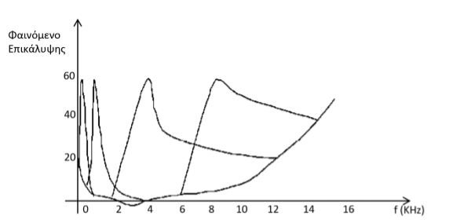
Επικάλυψη στο πεδίο της συχνότητας
Εάν έχουμε έναν ήχο του οποίου η συχνότητα αντιστοιχεί στη συχνότητα του κεντρικού σημείου μιας καμπύλης και η ένταση του ήχου αντιστοιχεί στην κορυφή της καμπύλης, τότε ο ήχος αυτός επικαλύπτει το σύνολο των (τυχόν) ήχων οι οποίοι αντιστοιχούν, όσον αφορά τη συχνότητα και την ένταση στην επιφάνεια κάτω από τη συγκεκριμένη καμπύλη.
Για να μπορέσει, δηλαδή, να γίνει αντιληπτός ένας ήχος (εάν η συχνότητά του αντιστοιχεί στο εύρος συχνοτήτων που καλύπτει η καμπύλη) πρέπει η ένταση αυτού να υπερβαίνει τον ορίζοντα της καμπύλη.
Notes:
Εάν έχουμε έναν ήχο του οποίου η συχνότητα αντιστοιχεί στη συχνότητα του κεντρικού σημείου μιας καμπύλης και η ένταση του ήχου αντιστοιχεί στην κορυφή της καμπύλης, τότε ο ήχος αυτός επικαλύπτει το σύνολο των (τυχόν) ήχων οι οποίοι αντιστοιχούν, όσον αφορά τη συχνότητα και την ένταση στην επιφάνεια κάτω από τη συγκεκριμένη καμπύλη.
Για να μπορέσει, δηλαδή, να γίνει αντιληπτός ένας ήχος (εάν η συχνότητά του αντιστοιχεί στο εύρος συχνοτήτων που καλύπτει η καμπύλη) πρέπει η ένταση αυτού να υπερβαίνει τον ορίζοντα της καμπύλη

Slide 31
Επικάλυψη στο Πεδίο του Χρόνου
Ένας έντονος (μεγάλης έντασης) ήχος επικαλύπτει (δεν επιτρέπει να γίνουν αντιληπτοί) ήχους πριν και μετά από αυτόν εφόσον η ένταση αυτών των ήχων δεν ξεπερνάει κάποιο κατώφλι.
Η επικάλυψη πριν το χρονικό διάστημα που αναπαράγεται ο ήχος οφείλεται
  στην περιορισμένη ευαισθησία του ανθρώπινου αυτιού (όσον αφορά την κατανόηση των χρονικών διαστημάτων που μεσολαβούν μεταξύ ήχων) αλλά και
  τον τρόπο με τον οποίο μεταδίδονται τα σήματα από το αυτί στον εγκέφαλο.
Notes:
Επικάλυψη έχουμε, επίσης, στο πεδίο του χρόνου. Συγκεκριμένα ένας έντονος (μεγάλης έντασης) ήχος επικαλύπτει (δεν επιτρέπει να γίνουν αντιληπτοί) ήχοι πριν και μετά από αυτόν εφόσον η ένταση αυτών των ήχων δεν ξεπερνάει κάποιο κατώφλι. Η επικάλυψη πριν το χρονικό διάστημα που αναπαράγεται ο ήχος οφείλεται στην περιορισμένη ευαισθησία του ανθρώπινου αυτιού (όσον αφορά την κατανόηση των χρονικών διαστημάτων που μεσολαβούν μεταξύ ήχων) αλλά και τον τρόπο με τον οποίο μεταδίδονται τα σήματα από το αυτί στον εγκέφαλο.

Slide 32
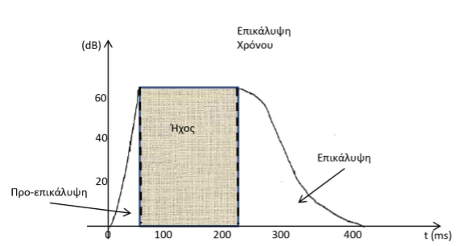
Επικάλυψη στο Πεδίο του Χρόνου
Notes:
Η εικόνα παρουσιάζει το φαινόμενο της επικάλυψης στο πεδίο του χρόνου. Συγκεκριμένα δείχνει έναν ήχο (γκρι επιφάνεια) ο οποίος εκτείνεται, έχοντας σταθερή υποθέτουμε ένταση, στο χρονικό διάστημα [t0, t1] (περίπου, σύμφωνα με το σχήμα, το t0 αντιστοιχεί στη χρονική στιγμή των 80 ms και το t1 στην αντίστοιχη χρονική στιγμή των 220 ms). Ο ήχος αυτός προκαλεί επικάλυψη πριν (οπότε έχουμε το φαινόμενο της προεπικάλυψης) και (κυρίως) μετά (οπότε έχουμε την επικάλυψη ή κυρίως επικάλυψη, ή μεταεπικάλυψη). Η επικάλυψη αφορά το χρονικό διάστημα [t-1, t2], όπου προσεγγιστικά, το χρονικό σημείο t1 είναι η έναρξη του χρόνου και t2 τα 400 ms.

Slide 33
Οικονομία λόγω επικάλυψης
ήχοι που επικαλύπτονται δεν χρειάζεται να κωδικοποιούνται και να αποστέλλονται άρα πρέπει να αγνοούνται κατά τη συμπίεση.
Προϋπόθεση να γίνει αντιληπτό το υποσύνολο του ηχητικού περιεχομένου το οποίο επικαλύπτεται.

Slide 34
Τεχνικές συμπίεσης βάση επικάλυψης
Οι μέθοδοι συμπίεσης του ήχου που χρησιμοποιούνται στους σύγχρονους αλγόριθμους συμπίεσης (μεταξύ των οποίων και στο MPEG) βασίζονται στην επικάλυψη
κυρίως στο πεδίο της συχνότητας
αλλά και σε αυτό του χρόνου
με τις τεχνικές που χρησιμοποιούνται να είναι πολύ παρόμοιες για τους διάφορους κωδικοποιητές.
Notes:
Οι μέθοδοι συμπίεσης του ήχου που χρησιμοποιούνται στους σύγχρονους αλγόριθμους συμπίεσης (μεταξύ των οποίων και στο MPEG) βασίζονται στην επικάλυψη κυρίως στο πεδίο της συχνότητας αλλά και σε αυτό του χρόνου με τις τεχνικές που χρησιμοποιούνται να είναι πολύ παρόμοιες για τους διάφορους κωδικοποιητές.

Slide 35
Κωδικοποίηση ήχου

Slide 37
1. Κωδικοποίηση υπομπάντας

Slide 38
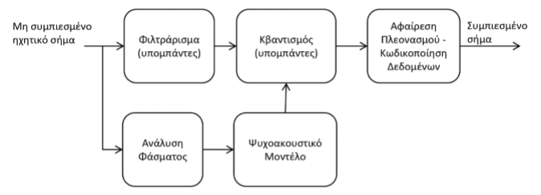
Βήματα κωδικοποίησης ηχητικού σήματος
Το ψηφιακό ηχητικό σήμα ακολουθεί δύο διακριτές διαδρομές στον κωδικοποιητή, οι οποίες αναπαρίστανται στο επόμενο σχήμα.
Tο σήμα οδηγείται στον αναλυτή φάσματος,
  όπου μετασχηματίζεται κατά Διακριτό Μετασχηματισμό Φουριέ (ΔΜΦ), ο οποίος υλοποιείται μέσω του αλγορίθμου του Ταχέως Μετασχηματισμού Φουριέ.
  αφού πραγματοποιηθεί ο Ταχύς Μετασχηματισμός Φουριέ (Fast Fourier Τransform, FFT) ξεχωρίζουν τα τμήματα του ηχητικού σήματος και τα εύρη των συχνοτήτων που αυτά ανήκουν.

Slide 39
Παράλληλα το ηχητικό σήμα υφίσταται φιλτράρισμα και χωρίζεται σε υπομπάντες (οι οποίες αφορούν συγκεκριμένες και περιορισμένες περιοχές συχνοτήτων).
Οι υπομπάντες αυτές είναι εν γένει πιο εύκολα διαχειρίσιμες, όσον αφορά τη θεώρηση των φαινομένων κάλυψης, από το συνολικό ηχητικό σήμα (το οποίο εκτείνεται στο συνολικό εύρος ζώνης).

Slide 40
Παράλειψη τμημάτων σήματος
Με χρήση του ψυχοακουστικού μοντέλου και των φαινομένων της επικάλυψης συχνότητας μπορούν να εντοπιστούν τα τμήματα του ηχητικού σήματος τα οποία μπορούν να παραλειφθούν.
H ένταση του ήχου σε αυτήν την υπομπάντα είναι πιο χαμηλή από το ελάχιστο όριο.
Μια υπομπάντα μπορεί να επικαλύπτεται από κάποια άλλη
  Αυτό σημαίνει ότι το περιεχόμενο της συγκεκριμένης υπομπάντας δεν χρειάζεται να μεταδοθεί.
Μια υπομπάντα μπορεί να μην επικαλύπτεται οριακά.
  Ο κβαντισμός (κωδικοποίηση, ανάθεση bits) στα δείγματα της υπομπάντας αυτής μπορεί να γίνει όχι στις αρχικές τιμές αλλά στις διαφορές των πραγματικών τιμών από τα αντίστοιχα όρια ακοής (για τη συγκεκριμένη υπομπάντα).
Επιπλέον η ακρίβεια της κβάντισης μπορεί να διαφέρει,
  μεγάλη έμφαση (με την ανάθεση περισσότερων bits) στις χαμηλότερες συχνότητες
  μικρότερη έμφαση (μικρότερο πλήθος bits κβαντισμού) στις υψηλότερες
Notes:
Με χρήση του ψυχοακουστικού μοντέλου και των φαινομένων της επικάλυψης συχνότητας (αφού αυτό το είδος είναι που χρησιμοποιείται συνηθέστερα), μπορούν να εντοπιστούν τα τμήματα του ηχητικού σήματος τα οποία μπορούν να παραλειφθούν. Συγκεκριμένα,
• Μια υπομπάντα μπορεί να επικαλύπτεται από κάποια άλλη (επειδή η ένταση του ήχου σε αυτήν την υπομπάντα είναι πιο χαμηλή από το όριο). Αυτό σημαίνει ότι το περιεχόμενο της συγκεκριμένης υπομπάντας δεν χρειάζεται να μεταδοθεί.
• Μια υπομπάντα μπορεί να μην επικαλύπτεται οριακά. Ο κβαντισμός στα δείγματα της υπομπάντας αυτής μπορεί να γίνει όχι στις αρχικές τιμές αλλά στις διαφορές των πραγματικών τιμών από τα αντίστοιχα όρια ακοής (για τη συγκεκριμένη υπομπάντα).
• Επιπλέον η ακρίβεια της κβάντισης μπορεί να διαφέρει, δίνοντας, για παράδειγμα, έμφαση (με την ανάθεση περισσότερων bits) στις χαμηλότερες συχνότητες και μικρότερη (μικρότερο πλήθος bits κβαντισμού) στις υψηλότερες.

Slide 41
Η απόφαση αναφορικά με το
  αν θα παραλείψουμε μια υπομπάντα ή
  εάν αυτή θα κβαντιστεί με μικρότερη ακρίβεια,
εξαρτάται από την εφαρμογή των ψυχοακουστικών μοντέλων, η οποία λαμβάνει υπόψη της και το φασματικό περιεχόμενο του σήματος.
Ο κβαντισμός ελέγχεται από τον κβαντιστή κάθε υπομπάντας.
  Αφαίρεση του πλεονασμού, ο οποίος γίνεται με τη βοήθεια ειδικής κωδικοποίησης
Με το πέρας αυτών των διαδικασιών είναι διαθέσιμο το συμπιεσμένο ψηφιακό ηχητικό σήμα.
Notes:
Η απόφαση αναφορικά με το αν θα παραλείψουμε μια υπομπάντα ή εάν αυτή θα κβαντιστεί με μικρότερη ακρίβεια, εξαρτάται από την εφαρμογή των ψυχοακουστικών μοντέλων, η οποία λαμβάνει υπόψη της και το φασματικό περιεχόμενο του σήματος. Ο κβαντισμός ελέγχεται από τον κβαντιστή κάθε υπομπάντας.
Ο κβαντισμός ακολουθείται από περιορισμό του πλεονασμού, ο οποίος γίνεται με τη βοήθεια ειδικής κωδικοποίησης. Με το πέρας αυτών των διαδικασιών είναι διαθέσιμο το συμπιεσμένο ψηφιακό ηχητικό σήμα.

Slide 42
Κωδικοποίηση Υπομπάντας
Σύμφωνα με το MPEG (επίπεδα Ι και ΙΙ) το ηχητικό σήμα διέρχεται από μια συστοιχία φίλτρων (Φίλτρα Ζώνης Διέλευσης), τα οποία χωρίζουν το σήμα σε 32 υπομπάντες των 750 Hz.
Για κάθε υπομπάντα υπάρχει ξεχωριστός κβαντιστής, ο οποίος ελέγχεται από το μπλοκ του ΔΜΦ και το ψυχοακουστικό μοντέλο.
Notes:
Κωδικοποίηση Υπομπάντας
Σύμφωνα με το MPEG (και συγκεκριμένα τα επίπεδα Ι και ΙΙ, layer I και II) το ηχητικό σήμα διέρχεται από μια συστοιχία φίλτρων, τα οποία χωρίζουν το σήμα σε υπομπάντες των 750 Hz. Για κάθε υπομπάντα υπάρχει ξεχωριστός κβαντιστής, ο οποίος ελέγχεται από το μπλοκ του ΔΜΦ (ο οποίος εφαρμόζει τον αλγόριθμο του Ταχέως Μετασχηματισμού Φουριέ) και το ψυχοακουστικό μοντέλο (33).
Ο κβαντιστής έχει τη δυνατότητα να απορρίψει εξολοκλήρου την υπομπάντα ή να προσαρμόσει (περιορίσει) την ακρίβεια του κβαντισμού. Σύμφωνα με το πρότυπο MPEG Layer II, ο ΔΜΦ λαμβάνει χώρα
κάθε 24 milliseconds και εφαρμόζεται σε 1.024 δείγματα. Αυτό σημαίνει ότι η πληροφορία που δίνεται στο ψυχοακουστικό μοντέλο αλλάζει κάθε 24 ms.
Στο χρονικό διάστημα αυτό των 24 ms οι υπομπάντες πραγματοποιούν συμπίεση με βάση την πληροφορία που έχουν λάβει από το μπλοκ του ψυχοακουστικού μοντέλου. Αυτό σημαίνει ότι ο μηχανισμός προκαλεί μια καθυστέρηση.

Slide 43
Κωδικοποίηση Υπομπάντας
Ο κβαντιστής έχει τη δυνατότητα να απορρίψει εξολοκλήρου την υπομπάντα ή να περιορίσει την ακρίβεια του κβαντισμού.
Σύμφωνα με το πρότυπο MPEG Layer II, ο ΔΜΦ λαμβάνει χώρα κάθε 24 milliseconds και εφαρμόζεται σε 1.024 δείγματα. Αυτό σημαίνει ότι η πληροφορία που δίνεται στο ψυχοακουστικό μοντέλο αλλάζει κάθε 24 ms.
Στο χρονικό διάστημα αυτό των 24 ms οι υπομπάντες πραγματοποιούν συμπίεση με βάση την πληροφορία που έχουν λάβει από το μπλοκ του ψυχοακουστικού μοντέλου. Αυτό σημαίνει ότι ο μηχανισμός προκαλεί μια καθυστέρηση.
Notes:
Κωδικοποίηση Υπομπάντας
Σύμφωνα με το MPEG (και συγκεκριμένα τα επίπεδα Ι και ΙΙ, layer I και II) το ηχητικό σήμα διέρχεται από μια συστοιχία φίλτρων, τα οποία χωρίζουν το σήμα σε υπομπάντες των 750 Hz. Για κάθε υπομπάντα υπάρχει ξεχωριστός κβαντιστής, ο οποίος ελέγχεται από το μπλοκ του ΔΜΦ (ο οποίος εφαρμόζει τον αλγόριθμο του Ταχέως Μετασχηματισμού Φουριέ) και το ψυχοακουστικό μοντέλο (33).
Ο κβαντιστής έχει τη δυνατότητα να απορρίψει εξολοκλήρου την υπομπάντα ή να προσαρμόσει (περιορίσει) την ακρίβεια του κβαντισμού. Σύμφωνα με το πρότυπο MPEG Layer II, ο ΔΜΦ λαμβάνει χώρα
κάθε 24 milliseconds και εφαρμόζεται σε 1.024 δείγματα. Αυτό σημαίνει ότι η πληροφορία που δίνεται στο ψυχοακουστικό μοντέλο αλλάζει κάθε 24 ms.
Στο χρονικό διάστημα αυτό των 24 ms οι υπομπάντες πραγματοποιούν συμπίεση με βάση την πληροφορία που έχουν λάβει από το μπλοκ του ψυχοακουστικού μοντέλου. Αυτό σημαίνει ότι ο μηχανισμός προκαλεί μια καθυστέρηση.

Slide 44
Κωδικοποίηση Υπομπάντας
Ο ΔΜΦ πραγματοποιείται με 512 δείγματα (MPEG Layer I) ή 1024 (MPEG Layer II)
Η ανάθεση του πλήθους των bits για τον κβαντισμό είναι διαφορετική για κάθε υπομπάντα.
  Εξαιτίας των διαφορετικών επιπέδων ακουστικότητας.
  Ο κβαντισμός πρέπει να γίνεται σε μεγαλύτερη λεπτομέρεια στις πιο χαμηλές συχνότητες και να υπάρχει το περιθώριο να είναι λιγότερο λεπτομερής στις πιο υψηλές συχνότητες.
Σημειώνεται επίσης ότι οι υπομπάντες εξετάζονται για το κατά πόσο περιέχουν αρμονικές σημάτων που ανήκουν σε επόμενες υπομπάντες. Κατά πόσο, δηλαδή, οι επικαλυπτόμενοι ήχοι αποτελούν αρμονικές ή είναι ξεχωριστοί ήχοι. Ειδικά για την περίπτωση των αρμονικών οι ήχοι αυτοί μπορούν να εξαλειφθούν πλήρως.
Notes:
Ο ΔΜΦ πραγματοποιείται με:
• 512 σημεία στην περίπτωση του MPEG Layer I
• 1024 σημεία στην περίπτωση των MPEG Layer II
Οι διαδικασίες αυτές λαμβάνουν χώρα σε χρονικό διάστημα των 24 ms, με βάση τη δειγματοληψία του ηχητικού σήματος. Το σύνολο των συνιστωσών του ηχητικού σήματος στις εξόδους των κβαντιστών αποτελούν το συμπιεσμένο σήμα.
Εξαιτίας των διαφορετικών επιπέδων ακουστικότητας, η ανάθεση του πλήθους των bits για τον κβαντισμό (άρα και η ποιότητα του κβαντισμού) είναι διαφορετική για κάθε υπομπάντα. Ο κβαντισμός πρέπει να γίνεται σε μεγαλύτερη λεπτομέρεια στις πιο χαμηλές συχνότητες (εκεί, δηλαδή, που το ανθρώπινο σύστημα ακοής έχει τη μεγαλύτερη ευαισθησία, π.χ. στα 3 KHz όπου εμφανίζεται και το μέγιστο) και να υπάρχει το περιθώριο να είναι λιγότερο λεπτομερής στις πιο υψηλές συχνότητες.
Σημειώνεται επίσης ότι οι υπομπάντες εξετάζονται για το κατά πόσο περιέχουν αρμονικές σημάτων που ανήκουν σε επόμενες υπομπάντες. Κατά πόσο, δηλαδή, οι επικαλυπτόμενοι ήχοι αποτελούν αρμονικές ή είναι ξεχωριστοί ήχοι. Ειδικά για την περίπτωση των αρμονικών οι ήχοι αυτοί μπορούν να εξαλειφθούν πλήρως.

Slide 45
Παράδειγμα
Περίπτωση 1: Η ένταση του σήματος στη συχνότητα 6 KHz παρατηρούμε ότι υπερβαίνει το κατώφλι επικάλυψης. Το τμήμα της επικάλυψης οφείλεται στον ήχο ο οποίος έχει συχνότητα 4 KHz. Στην περίπτωση αυτή περιορίζεται το πλήθος των επιπέδων κβαντισμού.
Περίπτωση 2: Σε επόμενη υπομπάντα παρατηρούμε ότι το σήμα στα 12KHz έχει ένταση η οποία είναι κάτω από το κατώφλι επικάλυψης. Αυτό σημαίνει ότι ο ήχος αυτό δεν θα γίνει αντιληπτός από τον ακροατή, αφού επικαλύπτεται από τον ήχο στα 8 KHz ο οποίος ανήκει σε προηγούμενη υπομπάντα. Ως αποτέλεσμα αυτής της παρατήρησης έχουμε ότι το περιεχόμενο της τρέχουσας υπομπάντας δεν θα γίνει αντιληπτό, άρα μπορεί να αγνοηθεί.
Notes:
Θεωρούμε ότι έχουμε δύο απλά ηχητικά σήματα (τόνους) με υψηλή ένταση τα οποία βρίσκονται στα 4 KHz και στα 8 KHz, όπως προκύπτει από το Διακριτό Μετασχηματισμό Φουριέ. Επιπλέον υπάρχουν άλλα δύο ηχητικά σήματα (τόνοι) στα 6 KHz και στα 12 KHz, όπως παρουσιάζεται στην επόμενη εικόνα.
Θα εξετάσουμε κατά πόσο υπάρχει επικάλυψη μεταξύ των σημάτων, ποια πρέπει κωδικοποιηθούν και ποια θα μπορούσαν να αγνοηθούν. Διακρίνουμε τις δύο περιπτώσεις:
• Περίπτωση 1: Η ένταση του σήματος στη συχνότητα 6 KHz παρατηρούμε ότι υπερβαίνει το κατώφλι επικάλυψης. Το τμήμα της επικάλυψης οφείλεται στον ήχο ο οποίος έχει συχνότητα 4 KHz. Στην περίπτωση αυτή περιορίζεται το πλήθος των επιπέδων κβαντισμού.
• Περίπτωση 2: Σε επόμενη υπομπάντα παρατηρούμε ότι το σήμα στα 12KHz έχει ένταση η οποία είναι κάτω από το κατώφλι επικάλυψης. Αυτό σημαίνει ότι ο ήχος αυτό δεν θα γίνει αντιληπτός από τον ακροατή, αφού επικαλύπτεται από τον ήχο στα 8 KHz ο οποίος ανήκει σε προηγούμενη υπομπάντα. Ως αποτέλεσμα αυτής της παρατήρησης έχουμε ότι το περιεχόμενο της τρέχουσας υπομπάντας δεν θα γίνει αντιληπτό, άρα μπορεί να αγνοηθεί.

Slide 46
Δημιουργία πλαισίου MPEG Layer I & II
Notes:
Στην κωδικοποίηση του MPEG τα δείγματα συνδυάζονται σε πλαίσια. Ένα πλαίσιο του επιπέδου Ι (layer I) αποτελείται από τμήμα 12 δειγμάτων για κάθε υπομπάντα. Ένα πλαίσιο του επιπέδου ΙΙ (layer II) αποτελείται από 3 τμήματα των 12 δειγμάτων (έκαστο) για κάθε υπομπάντα.

Slide 47
2 Άλλοι τύποι κωδικοποίησης

Slide 48
Κωδικοποίηση Μετασχηματισμού Modified Discrete Fourier Transform (MDFT)
256 ή 512 τιμές στο πεδίο της συχνότητας.
Notes:
Η κωδικοποίηση μετασχηματισμού μετασχηματίζει την πληροφορία από το πεδίο του χρόνου στο πεδίο της συχνότητας με χρήση του Διακριτού Μετασχηματισμού Φουριέ (Discrete Fourier Transform), σε αντιπαράθεση με την κωδικοποίηση που βασίζεται στην εκμετάλλευση του φαινομένου της κάλυψης δεν χρησιμοποιεί τη συστοιχία των φίλτρων που περιγράψαμε στην προηγούμενη ενότητα.
Συγκεκριμένα, χρησιμοποιεί τον Τροποποιημένο Διακριτό Μετασχηματισμό Συνημιτόνου (Modified Discrete Fourier Transform, MDFT) ώστε να επεξεργαστεί το ηχητικό σήμα και να δώσει 256 ή 512 τιμές στο πεδίο της συχνότητας. Αυτό γίνεται με τον ίδιο τρόπο που λειτουργεί η κωδικοποίηση που βασίζεται στις υπομπάντες. Ο Ταχύς Μετασχηματισμός Φουριέ (Fast Fourier Transform, FFT) εκτελείται με μεγάλη ακρίβεια και ταχύτητα στο πεδίο της συχνότητας.
Οι τιμές που προκύπτουν από τον Τροποποιημένο Διακριτό Μετασχηματισμό Φουριέ υφίστανται κβαντισμό, σύμφωνα με το ψυχοακουστικό μοντέλο. Η μέθοδος αυτή υπερέχει σε σχέση με τη μέθοδο που
διαχωρίζει το φασματικό περιεχόμενο του ηχητικού σήματος σε υπομπάντες στο γεγονός ότι μπορεί να επιτύχει μεγαλύτερη ανάλυση στο πεδίο της συχνότητας.

Slide 49
Υβριδικό Μοντέλο Κωδικοποίησης
Αυτός είναι ο τρόπος κωδικοποίησης χρησιμοποιείται στο MPEG – layer 3 (δηλαδή στα αρχεία με κατάληξη mp3).
Notes:
Παράλληλα με τους δύο επιμέρους τρόπους μετασχηματισμού υπάρχει, επίσης, η δυνατότητα συνδυασμού των δύο τρόπων κωδικοποίησης (υπομπάντες και μετασχηματισμού), ο οποίος είναι γνωστός ως υβριδική κωδικοποίηση. Σε αυτόν τον τρόπο μετασχηματισμού το φιλτράρισμα σε υπομπάντες πραγματοποιείται πριν τον μετασχηματισμό MDCT.
Αυτό σημαίνει ότι γίνεται ένας διαχωρισμός σε υπομπάντες και στη συνέχεια εφαρμόζεται ο μετασχηματισμός MDCT σε κάθε υπομπάντα για καλύτερη ανάλυση, όπως απεικονίζεται στην επόμενη εικόνα.
Τα δεδομένα που προκύπτουν από τον μετασχηματισμό MDCT υποβάλλονται σε συμπίεση με χρήση του ψυχοακουστικού μοντέλου το οποίο τροφοδοτείται από την έξοδο του Ταχέως Μετασχηματισμού Φουριέ. Αυτός είναι ο τρόπος κωδικοποίησης χρησιμοποιείται στο MPEG – layer 3 (δηλαδή στα αρχεία με κατάληξη mp3).

Slide 50
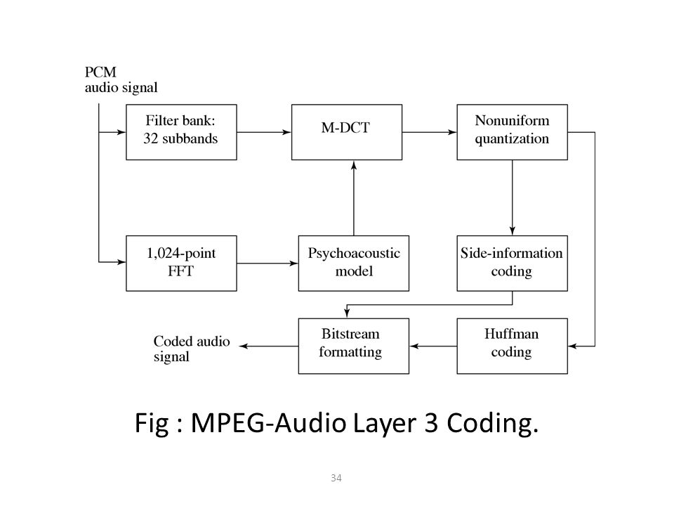

Slide 51
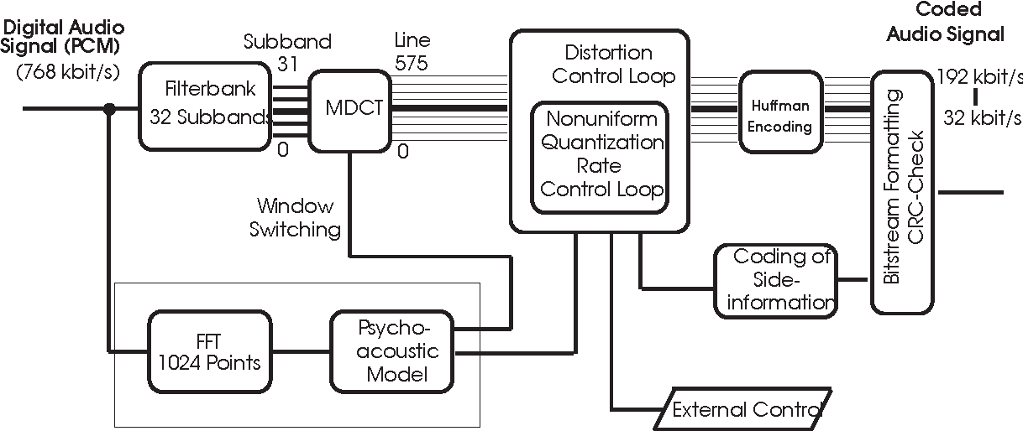

Slide 52
Πρότυπα κωδικοποίησης ήχου MPEG

Slide 53
Ιστορική εξέλιξη
Οι δύο τεχνικές, της διαίρεσης σε μπάντες και του μετασχηματισμού, χρησιμοποιήθηκαν στα πρώτα πρότυπα του MPEG που είχαν να κάνουν με τη συμπίεση του ήχου και συγκεκριμένα στο πρότυπο MPEG-1 όπως αυτό διαμορφώθηκε στις αρχές της δεκαετίας του 1990.
Το πρότυπο MPEG-1 audio αποτελείται από τρία επίπεδα (layers) I, II και ΙΙΙ. Το επίπεδο ΙΙΙ δίνει το γνωστό πρότυπο mp3 (MPEG1, layer III).
Το MPEG-2 audio
  υιοθέτησε τα τρία επίπεδα του MPEG-1 όσον αφορά τον ήχο
  το επίπεδο ΙΙ επεκτάθηκε για να δημιουργήσει το επίπεδο II MC, το οποίο είναι και το πολυκαναλικό (multichannel). Το πρότυπο ISO/IEC 13818-3 του MPEG-2 για τον ήχο υιοθετήθηκε το 1994.

Slide 54
Πρότυπα
MPEG (Motion Pictures Experts Group) - Part 3, θέματα του ήχου
MPEG-1 audio αποτελείται από τρία επίπεδα (layers) I, II και ΙΙΙ. Το επίπεδο ΙΙΙ δίνει το γνωστό πρότυπο mp3 (MPEG-1, layer III).
MPEG-2
  3 επίπεδα του MPEG-1
  επίπεδο ΙΙ επεκτάθηκε για να δημιουργήσει το επίπεδο IIMC (multichannel)
  AAC ISO/IEC 13818-7 (Advanced Audio Coding)
MPEG-4 ISO/IEC 14496-3 AAC και AACPlus
  AAC διάδοχος των MPEG-1 Layer III (mp3)
Notes:
Αναφορικά με τα πρότυπα τα οποία χρησιμοποιούνται, βασικό ρόλο, όπως και στο βίντεο, παίζει το MPEG (Motion Pictures Experts Group) και μάλιστα το τρίτο κάθε φορά τμήμα του εκάστοτε προτύπου (part 3), το οποίο ασχολείται με τα θέματα του ήχου.
Συγκεκριμένα, το MPEG-1 audio αποτελείται από τρία επίπεδα (layers) I, II και ΙΙΙ. Το επίπεδο ΙΙΙ δίνει το γνωστό πρότυπο mp3 (MPEG-1, layerIII). Το MPEG-2 υιοθέτησε τα τρία επίπεδα του MPEG-1 όσον αφορά τον ήχο και το επίπεδο ΙΙ επεκτάθηκε για να δημιουργήσει το επίπεδο IIMC (multichannel). Υπάρχει επίσης το ΜPEG-2 AACISO/IEC 13818-7 (όπου το ακρωνύμιο AAC προέρχεται από το Advanced Audio Coding) και τα συστήματα ήχου του MPEG-4 ISO/IEC 14496-3 AAC και AACPlus.

Slide 55
Πρότυπα
Dolby digital audio (AC-3 audio)
  Από πλευράς ποιότητας, οι δύο βασικές κωδικοποιήσεις (του MPEG και των Dolby Labs) θεωρούνται πλέον ισοδύναμες.
Οι αποκωδικοποιητές υποστηρίζουν και τις δύο κωδικοποιήσεις.
Notes:
Παράλληλα με το κομμάτι του ήχου του MPEG, δημιουργήθηκε και το πρότυπο Dolby digital audio (AC-3 audio) από τα Dolby Labs στις ΗΠΑ. Το πρότυπο τέθηκε σε ισχύ το 1990 και διατέθηκε μέσω κυρίως κινηματογραφικών προβολών (το πρότυπο αυτό χρησιμοποιείται και σήμερα στον κινηματογράφο). Η επίγεια ψηφιακή τηλεόραση κυρίως στις ΗΠΑ χρησιμοποιεί σχεδόν εξολοκλήρου το πρότυπο AC-3 για την κωδικοποίηση του ήχου (32). Από πλευράς ποιότητας, οι δύο βασικές κωδικοποιήσεις (του MPEG και των Dolby Labs) θεωρούνται πλέον ισοδύναμες. Όσον αφορά την υποστήριξη από το υλικό, εν γένει οι αποκωδικοποιητές υποστηρίζουν και τις δύο κωδικοποιήσεις. Στην ενότητα αυτή θα ασχοληθούμε κυρίως με το MPEG το οποίο είναι και το πρότυπο (οικογένεια προτύπων) και χρησιμοποιείται κυρίως στην Ευρώπη.

Slide 56
Ιστορική εξέλιξη: AAC
Το πρότυπο Advanced Audio Coding (AAC) έχει σχεδιαστεί ως διάδοχος του προτύπου MPEG 1 & 3 Layer 3 (mp3).
  το AAC μπορεί να πετύχει καλύτερη ποιότητα με αντίστοιχο ρυθμό. Το AAC προτυποποιήθηκε από τους οργανισμούς ISO και IEC, ως τμήμα του MPEG-2 (ως PART 7) και συγκριμένα ως το πρότυπο ISO/IEC 13818-7:1997) και του MPEG-4.
Αναφορικά με το MPEG 2, το Part 7 ήταν ένα νέο διαφορετικό τμήμα αφού πιο πριν ο ήχος εντάσσεται στο Part 3.
  Διαφορά: Το Part 7 δεν είχε συμβατότητα προς τα πίσω. Δεν ήταν, δηλαδή, συμβατό με τα mp1, mp2 και mp3. Για αυτόν τον λόγο αναφερόταν ως μη συμβατό MPEG-2 NBC (Non-Backward Compatible)

Slide 57
Ιστορική εξέλιξη: MPEG-2 Part 7, MPEG-4 Part 3
Το MPEG-2 Part 7 όρισε τρία προφίλ AAC:
  χαμηλής πολυπλοκότητας (Low-Complexity profile, AAC-LC)
  βασικό προφίλ (Main profile, AAC-Main)
  κλιμακωτού ρυθμού δειγματοληψίας (Scalable Sampling Rate, AAC-SSR)
Το MPEG-4 Part 3 περιλαμβάνει
  τους προηγούμενους κωδικοποιητές MPEG-2 AAC (LC, Main, SSR)
  τους νέους MPEG-4 κωδικοποιητές ήχου
    τον MPEG-4 AAC HE (High Efficiency),
    και άλλους όπως ο TWINVQ (Transform-domain Weighted Interleave Vector Quantization).

Slide 58
Εξέλιξη προτύπων κωδικοποίησης ήχου

Slide 59
Τυπικές κωδικοποιήσεις του ήχου
Σε ένα τυπικό σύστημα ψηφιακής τηλεόρασης, η επιλογή της δεν είναι αυστηρά προδιαγεγραμμένη και μάλιστα σε πολλές περιπτώσεις διαφοροποιείται.
Οι περισσότεροι Audioplayers υποστηρίζουν
  MPEG-1 Layer III Audio
  MPEG-2 Layer III Audio
  AAC MPEG-2 και MPEG-4.
Notes:
Σε ένα τυπικό σύστημα ψηφιακής τηλεόρασης, η επιλογή της κωδικοποίησης του ήχου δεν είναι αυστηρά προδιαγεγραμμένη και μάλιστα σε πολλές περιπτώσεις διαφοροποιείται. Οι περισσότεροι Audioplayers υποστηρίζουν MPEG-1 Layer III Audio, MPEG-2 Layer III Audio και AAC MPEG-2 και MPEG-4.

Slide 60
Τέλος Ενότητας

Slide 61
Εργασίες
Σας ζητείται να πραγματοποιήσετε μία βιβλιογραφική εργασία (περίπου 8.000-10.000 λέξεις) σε κάποια από τις παρακάτω τεχνολογίες που σχετίζονται με τις τεχνικές που χρησιμοποιούνται στην ψηφιακή ευρυεκπομπή. Η αναφορά είναι ατομική και πρέπει να περιλαμβάνει (ενδεικτικά) τις παρακάτω ενότητες:
Περίληψη
Εισαγωγή
Βιβλιογραφική επισκόπηση
Κυρίως μέρος (ονομάστε το ανάλογα με το περιεχόμενο)
Ανοιχτές προκλήσεις
Συμπεράσματα
Βιβλιογραφία
Είναι καλό να υπάρχουν υποενότητες και μελέτη περίπτωσης (case study) ή/και προσομοίωση.
Συγκεκριμένα, καλείστε να επιλέξετε μία από τις παρακάτω εργασίες (ατομική εργασία):

Slide 62
Εργασίες
Μπαλαούρας
Τεχνικές συμπίεσης βίντεο H.264 και προφίλς κατά MPEG-4
Τεχνικές συμπίεσης βίντεο H.265 και προφίλς κατά HEVC
Τηλεόραση μέσω του διαδικτύου (Internet Protocol Television, IPTV)

Slide 63
Σημειώματα

Slide 64
Σημείωμα Ιστορικού Εκδόσεων Έργου
Το παρόν έργο αποτελεί την έκδοση 1.0.

Slide 65
Σημείωμα Αναφοράς
Copyright Εθνικόν και Καποδιστριακόν Πανεπιστήμιον Αθηνών, Παντελής Μπαλαούρας, «Συστήματα Ψηφιακής Ευρυεκπομπής, Τεχνικές Συμπίεσης Ήχου.». Έκδοση: 1.0. Αθήνα, 2019. Διαθέσιμο από τη δικτυακή διεύθυνση: https://eclass.uoa.gr/courses/D476/ .

Slide 66

Σημείωμα Αδειοδότησης
Το παρόν υλικό διατίθεται με τους όρους της άδειας χρήσης Creative Commons Αναφορά, Μη Εμπορική Χρήση Παρόμοια Διανομή 4.0 [1] ή μεταγενέστερη, Διεθνής Έκδοση. Εξαιρούνται τα αυτοτελή έργα τρίτων π.χ. φωτογραφίες, διαγράμματα κ.λ.π., τα οποία εμπεριέχονται σε αυτό και τα οποία αναφέρονται μαζί με τους όρους χρήσης τους στο «Σημείωμα Χρήσης Έργων Τρίτων».
[1] http://creativecommons.org/licenses/by-nc-sa/4.0/
Ως Μη Εμπορική ορίζεται η χρήση:
που δεν περιλαμβάνει άμεσο ή έμμεσο οικονομικό όφελος από την χρήση του έργου, για το διανομέα του έργου και αδειοδόχο
που δεν περιλαμβάνει οικονομική συναλλαγή ως προϋπόθεση για τη χρήση ή πρόσβαση στο έργο
που δεν προσπορίζει στο διανομέα του έργου και αδειοδόχο έμμεσο οικονομικό όφελος (π.χ. διαφημίσεις) από την προβολή του έργου σε διαδικτυακό τόπο
Ο δικαιούχος μπορεί να παρέχει στον αδειοδόχο ξεχωριστή άδεια να χρησιμοποιεί το έργο για εμπορική χρήση, εφόσον αυτό του ζητηθεί.

Slide 67
Διατήρηση Σημειωμάτων
Οποιαδήποτε αναπαραγωγή ή διασκευή του υλικού θα πρέπει να συμπεριλαμβάνει:
  το Σημείωμα Αναφοράς
  το Σημείωμα Αδειοδότησης
  τη δήλωση Διατήρησης Σημειωμάτων
  το Σημείωμα Χρήσης Έργων Τρίτων (εφόσον υπάρχει)
μαζί με τους συνοδευόμενους υπερσυνδέσμους.

Slide 68
Σημείωμα Χρήσης Έργων Τρίτων (1/2)
Το Έργο αυτό κάνει χρήση των ακόλουθων έργων και ουσιαστικά αποτελεί μετεγγραφή των ακόλουθων έργων σε διαφάνειες:
[3] Παπαδάκης, Α. 2015. Παραγωγή Τηλεοπτικού Σήματος. Συμπίεση Ήχου τηλεόραση. Σύνδεσμος Ελληνικών Ακαδημαϊκών Βιβλιοθηκών. κεφ 4. Διαθέσιμο στο: http://hdl.handle.net/11419/5009

